Slide 1
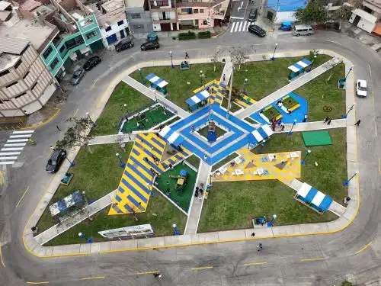
1. HISTORIA Y PROBLEMA
1
¿Todas las zonas necesitan agua al mismo tiempo?
ZONA 3
ZONA 4
ZONA 1
ZONA 2
Parque de SMP usado como referencia para la prueba por zonas.
Fuente: Andina / Municipalidad de San Martín de Porres.

Slide 2
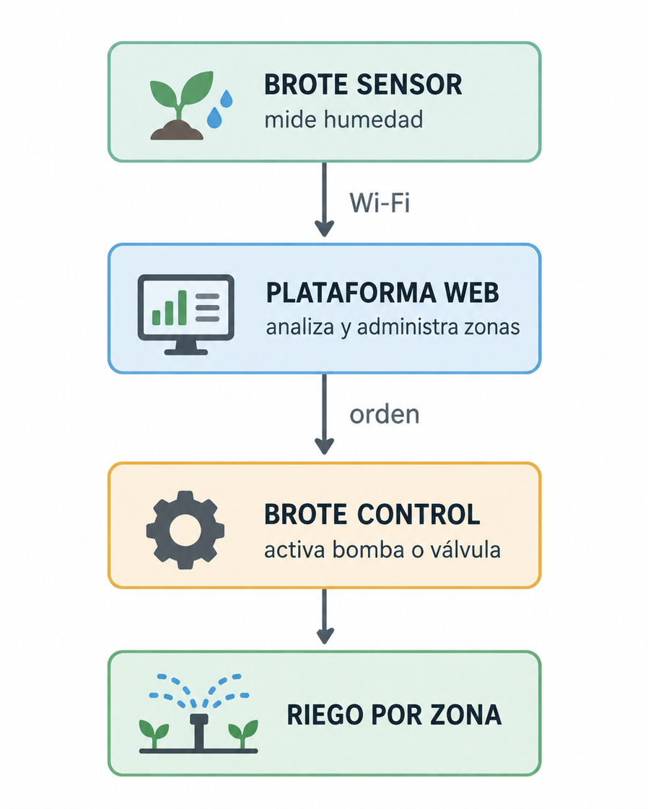
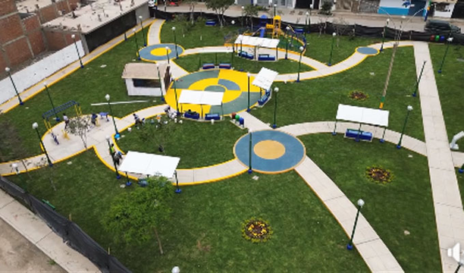
2. La solución + Modelo de negocio
2
-BROTE-
Sistema modular de monitoreo y control de riego sectorizado
Monitorea — Decide — Controla
Parque urbano con áreas verdes y riego tecnificado.
Fuente: Andina / Municipalidad de SMP.

Slide 3
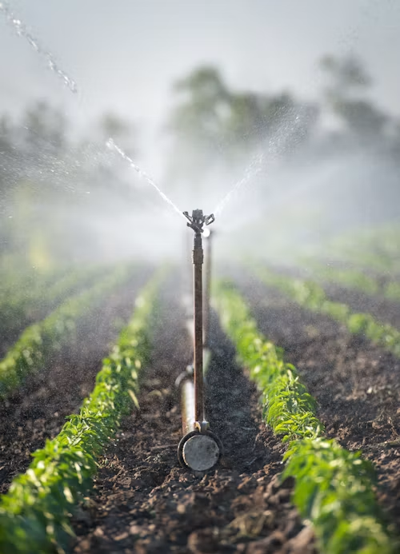
3. ESTRATEGIA
3
Posible registro:
  Humedad
  Duración de riego
  Agua utilizada
  Historial por zona
Sistema de riego por aspersión en funcionamiento.
Fuente: Bernd Dittrich, Unsplash.

Slide 4
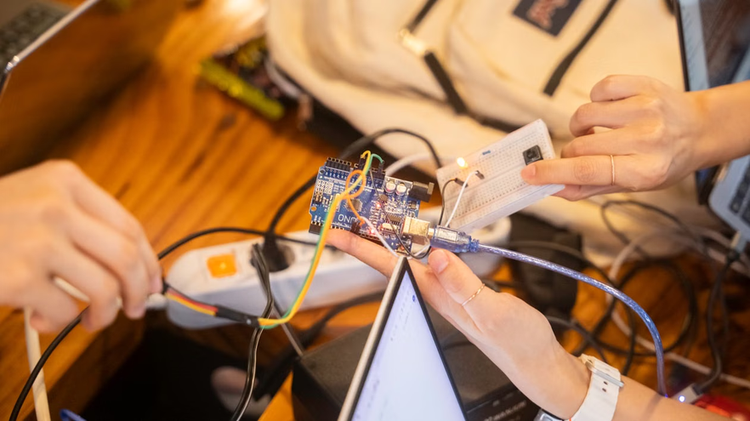
4. EQUIPO Y PEDIDO
4
PEDIDO Y SIGUIENTES PASOS:
Equipo 15:
  Leonel Sotelo Mamaní
  Leonardo Espinoza Flores
  Kenneth Ramos Epinoza
  Josue Cardenas Luna
  Giordano Valero Bonifacio
  Acceso a un área verde para realizar pruebas.
  Retroalimentación técnica sobre el sistema por zonas.
  Validar consumo, autonomía y ahorro real de agua.
Equipo trabajando en un prototipo electrónico.
Fuente: Pexels.

